Slide 1
Dianchúrsa COGG 2021
Pádraig Ó Beaglaoich (Oifigeach Oideachais, COGG)
Spléachadh ar Fhorbairtí Reatha
na dTéacsleabhar Iar-bhunscoile
Frank Ó Tormaigh (Oifigeach Digiteach, COGG)
An Tairseach - Soláthar Acmhainní
Iar-bhunscoile Ar Líne

Slide 2
Uasdátuithe ar théacsleabhair – Lúnasa 2021
An tSraith Shóisearach
OSPS - Sláinte agus Folláine: OSPS 1, 2 & 3 (EDCO)
Fraincis – Allons-y 1 & 2 (Educate.ie)
Oideachas Reiligiúnach – Ceist an Chreidimh (EDCO)
OSSP – Saoránaigh (Educate.ie)
Corpoideachas – Beocht na Beatha (Folens)
Matamaitic AL agus GL - Téacs agus Trialacha 1 & 2
An tSraith Shinsearach
Corpoideachas na Sraithe Sinsearaí – Barr Feabhais (Folens)

Slide 3
Soláthar tuartha breise – 2022/23
Spáinnis na Sraithe Sóisearaí
Gearmáinis na Sraithe Sóisearaí
Grafaic na Sraithe Sóisearaí
Gaeilge T1 na Chéad Bhliana (leagan nua)
Gnó na Sraithe Sinsearaí
Stair na Sraithe Sinsearaí – Rogha 6: Na Stáit Aontaithe agus an Domhan 1945-1989
Tíreolaíocht na Sraithe Sinsearaí
***Beifear ag díriú níos mó ar riachtanais na Sraithe Sinsearaí de réir mar a thiocfaidh leasuithe i bhfeidhm sna blianta romhainn.

Slide 4
Naisc úsáideacha
Leabharliosta iar-bhunscoile 2021/22:
https://www.cogg.ie/wp-content/uploads/Leabharliosta-Iar-bhunscoile-2021WEB.pdf
An Tairseach: http://www.cogg.ie/tairseach
DÚCHAS: www.cogg.ie/dúchas
Áiseanna iar-bhunscoile: https://www.cogg.ie/aiseanna-iar-bhunscoile/

Slide 5
An Tairseach - Céim 1
Aithníodh bearnaí sna hábhair seo:
Gaeilge
Adhmadóireacht
Gnó
Fisic
Mata
Corpoideachas

Slide 6
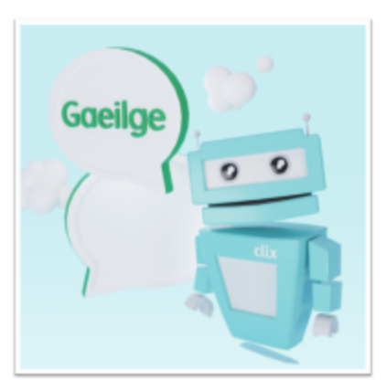
Eagraíochtaí eile
Studyclix
PPMTA (Ceol)
CCPC (Eacnamaíocht Bhaile agus Gnó)
Teangacha Iar-bhunscoile Éireann (PPLI)

Slide 7
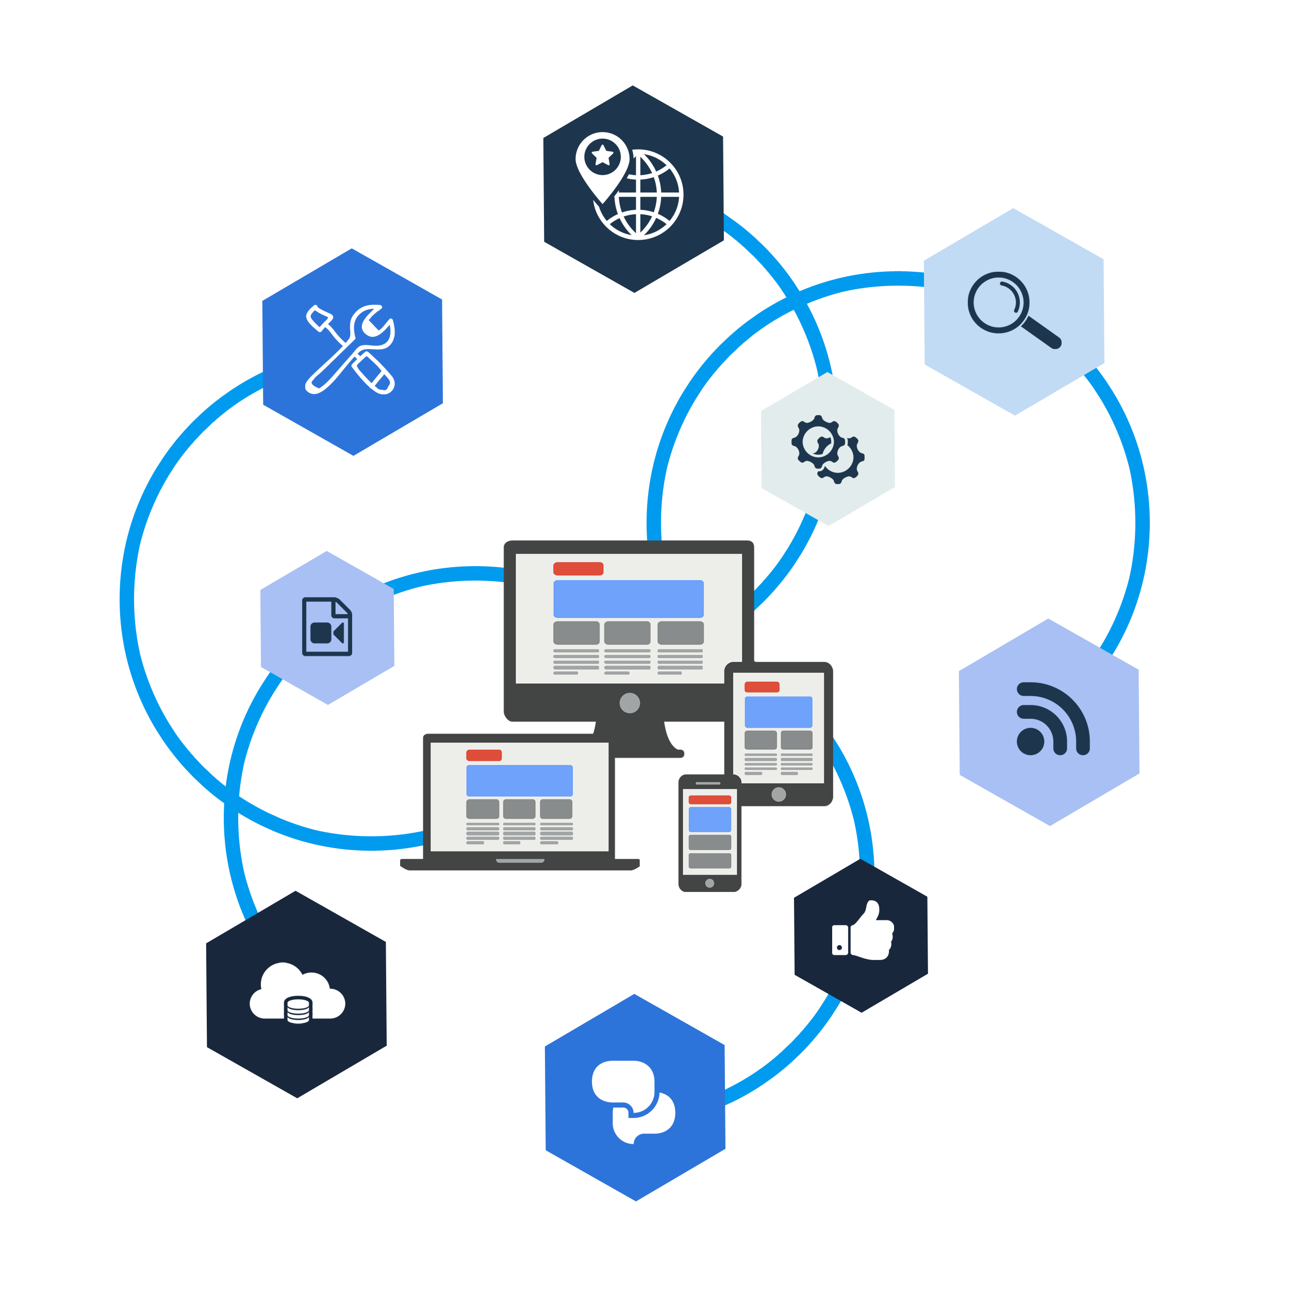
An Tairseach - Céim 2
Oideachas Reiligiúnach
Miotalóireacht
Folláine
Eacnamaíocht Bhaile
Spáinnis
Stair
Tíreolaíocht

Slide 8
An Tairseach - Céim 3
Tá céim 3 den togra seo ag teacht go ceann scríbe anois.
Gairmthreoir
Staidéar Foirgníochta
Corpoideachas
Ceol
Gaeilge T1
Stair
Grafaic Theicniúil
Eolaíocht Talamhaíochta

Slide 9
An Tairseach (An Ród Romhainn)
Níos mó acmhainní a fhorbairt agus iad cruthaithe ag múinteoirí do mhúinteoirí
Próiseas téagartha maidir le rialú cáilíochta agus cúrsaí cruinnis
Spás tiomanta faoi leith ar líne a chruthú d'acmhainní agus pobail chleachtais amháin
www.cogg.ie/tairseach

Slide 10
Go raibh maith agaibh.
Sonraí teagmhála:
Pádraig Ó Beaglaoich padraig@cogg.ie
Frank Ó Tormaigh frank@cogg.ie

